Slide 1
Classificação de Livros: Instrumentos, Processos e Critérios
  André Rodacki - UFPR-PR EF
  Beatriz Novaes – PUC-SP FO
  Dagmar Hunger - Unesp-SP EF
  Juarez Vieira Nascimento – UFSC-SC EF
  Maria Cecília Martinelli – UNIFESP-SP FO
  Rinaldo Guirro –FMUSP-RP FT
  Marcia Grande – Bibliotecária USP – apoio técnico

Slide 2
HISTÓRICO
A Comissão de avaliação de livros foi constituída no Fórum da Área 21, com o apoio do coordenador de área, na época o Prof. Dr. Eduardo Kokubun. Ao longo do tempo foi divulgando sua proposta e conseguiu dialogar com outras áreas a fim de implementar a avaliação do livro em consonância com o processo de avaliação dos programas pela Capes. Desde lá foi possível avaliar a produção em livros de dois triênios: 2004-2006 (experimentalmente) e 2007-2009 (oficialmente).
Em 2009 a CAPES promoveu encontros para a sistematização da avaliação de livros nas diversas áreas e sua inclusão formal no processo de avaliação trienal. Ajustes nos procedimentos de avaliação do livro foram realizados de modo a agregar as orientações da Diretoria de Avaliação - CAPES (roteiro de avaliação de livros aprovado no CTC em 24/08/2009)

Slide 3
Documento de ÁREA
Roteiro para a Avaliação de Livros - AREA 21
1. Definição de Livro:
Compreende-se por livro um produto impresso ou eletrônico que possua ISBN ou ISSN (para obras seriadas) contendo no mínimo 50 páginas, publicado por editora pública ou privada, associação científica e/ou cultural, instituição de pesquisa ou órgão oficial.
2. Critérios de seleção para qualificação:
A avaliação de livros será aplicada exclusivamente para classificação da produção intelectual que resulte de investigação nas suas diferentes modalidades, como: obras integrais, coletâneas, dicionários ou enciclopédias, anais (texto completo) desde que seu conteúdo traduza a natureza cientifica da produção.
3. Instrumento de Avaliação
Parte I: Dados de Identificação da Obra
Os dados de identificação da obra deverão ser preenchidos para todos os produtos classificados como livro e elegíveis para qualificação, segundo o critério da Área 21.
A identificação da obra deverá conter, ao menos, os dados que constam da ficha catalográfica, incluindo os códigos decimais digitais universais para permitir sua classificação. As informações catalográficas terão por finalidade a composição de listagem de todos os eventos a serem avaliados.

Slide 4
Documento de ÁREA
Parte II: Avaliação pela Comissão de classificação de Livros
A avaliação dos livros deve ser preenchida tendo em mãos o exemplar do produto a ser qualificado para que o exame, pela Comissão, de suas características formais e de conteúdo possam permitir o correto preenchimento do instrumento.
A avaliação contemplará características particulares da área de modo a observar os dados mínimos para classificação do produto como livro, os aspectos formais da obra, o tipo e natureza do texto e a vinculação à Área do Conhecimento.
Dados mínimos: Compreendem esses requisitos obrigatoriamente o ISBN ou ISSN, dados equivalentes ao da ficha catalográfica, número mínimo de 50 páginas e autoria por docente e/ou discente de programa de pós-graduação.
Aspectos formais: Compreende características de autoria, editoria bem como informações adicionais sobre fontes de financiamento, reedição, prêmios etc. As informações adicionais correspondem a aspectos que podem valorizar a obra. Não são porém itens obrigatórios da avaliação.
Tipo e natureza do texto: Considerada a natureza científica, esse requisito prevê seu detalhamento bem como o tipo de obra avaliada (obra integral, coletânea, tratado, dicionário, enciclopédia etc.)
Vínculação à Área do Conhecimento: Considera o vínculo do conteúdo da obra a Projeto de Pesquisa, Linha de Pesquisa, Área de Concentração ou Área do Conhecimento.

Slide 5
Documento de ÁREA
Parte III: Avaliação do conteúdo da obra
A avaliação de conteúdo será baseada em três quesitos: relevância temática, caráter inovador da contribuição e potencial de impacto.
Relevância: Contribuição para o desenvolvimento científico e tecnológico da área de conhecimento; contribuição para a resolução de problemas nacionais relevantes; atualidade da temática; clareza e objetividade do conteúdo no que se refere à proposição, exposição e desenvolvimento dos temas tratados; rigor científico (estrutura teórica); precisão de conceitos, terminologia e informações; senso crítico no exame do material estudado; bibliografia que denote amplo domínio de conhecimento; qualidade das ilustrações, linguagem e estilo.
Inovação: Originalidade na formulação do problema de investigação; caráter inovador da abordagem ou dos métodos adotados; contribuição inovadora para o campo do conhecimento ou para aplicações técnicas.
Potencialidade do Impacto: Circulação e distribuição prevista; língua da publicação; re-impressão ou re-edição; possíveis usos no âmbito acadêmico e fora dele.

Slide 6
Itens da Ficha de Avaliação
Natureza do livro
Vinculação e impacto
Processo editorial
2010-2012: Proposta de Ficha de avaliação em planilha eletrônica
Preenchimento pelo PPG, detalhamento da justificativa.
Cálculo direto do estrato, até L3, a partir do preenchimento de cada quesito.
Mais fácil identificar erros ou diferenças de julgamento
Consolidação da produção em livros na Plan21.

Slide 7
QUAL A NATUREZA DO LIVRO?
LIVRO/TEXTO INTEGRAL
* Enfoque aprofundado de um ou mais temas resultantes de pesquisa
* Texto de natureza reflexiva
TRATADO
* Texto que busca cobrir de forma abrangente e profunda todos os temas e questões de uma área ou campo de intervenção
* Agrega pesquisadores e especialistas reconhecidos pela
comunidade
COLETÂNEA
* Texto que apresenta um eixo temático a partir do qual as contribuições dos diferentes co-autores se desenvolvem

Slide 8
NATUREZA DO LIVRO E RESPECTIVA PONTUAÇÃO
Natureza do livro | Pontuação
Livro/texto integral | Até 2,5
Tratado | Até 2,0
Coletânea | Até 1,0

Slide 9
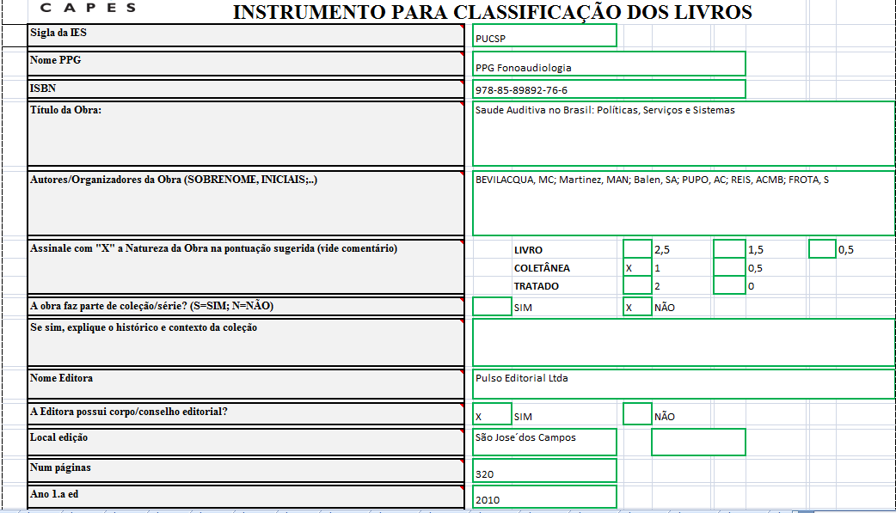

Slide 10
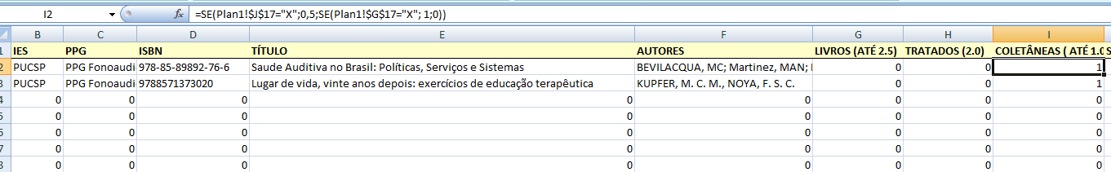
Plan 21
Exemplo de preenchimento na planilha Excel

Slide 11
O LIVRO ESTÁ VINCULADO A LINHA DE PESQUISA/ÁREA DE CONCENTRAÇÃO ?
  O LIVRO CONTRIBUI PARA O DESENVOLVIMENTO DA ÁREA A QUAL PERTENCE O PROGRAMA;
  HÁ VÍNCULOS ENTRE O LIVRO E A LINHA DE PESQUISA POR MEIO DE PROJETO DE PESQUISA
  HÁ CASOS EM QUE O LIVRO SEM VÍNCULO PODE ESTAR RELACIONADO À ÁREA DE CONCENTRAÇÃO OU ÁREA BÁSICA DO PROGRAMA

Slide 12
O VÍNCULO DO LIVRO À LINHA DE PESQUISA/ÁREA DE CONCENTRAÇÃO E RESPECTIVA PONTUAÇÃO
Critérios | Pontuação
Vínculo pleno à linha de pesquisa via projeto de pesquisa | 2,0
Vínculo apenas com a linha de pesquisa | 1,5
Vínculo apenas com a área de concentração | 1,0
Vínculo apenas com a área básica | 0,5

Slide 13
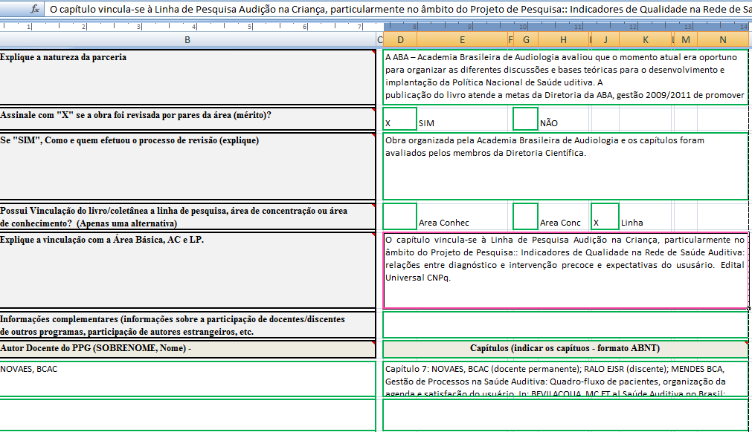

Slide 14
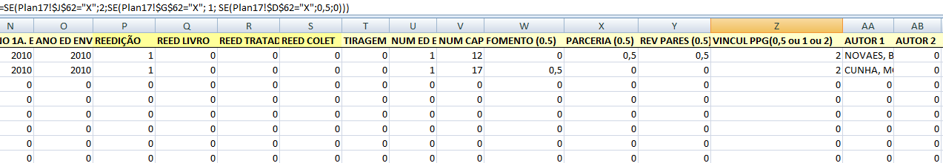
Plan 21

Slide 15
Problemas no Preenchimento Ficha - Livro Eletrônica
Apagar a Plan21
Não usar o “X “, ou 1ª ao invés de “1” sugerido na ficha, gerando erro na Plan21. A fórmula só entende o que foi estabelecido
Variação de pontuação dentro das categorias livro (até 2,5), tratado (até 2) e coletânea (até 1). Altera a pontuação final e deve ser justificada. A comissão tem como referência o conjunto das publicações.
A justificativa de cada quesito atribuído: linha de pesquisa, fomento, natureza da coleção nem sempre foi preenchido, ou foi em duplicidade. Esses equívocos respondem por grande parte das diferenças.
Preenchimento dos capítulos, importante para a atribuição mais rápida da produção do docente, muitos erros, dificultando o levantamento.

Slide 16
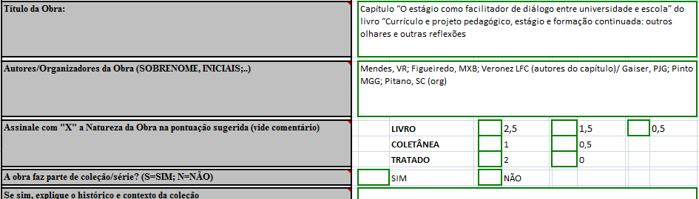
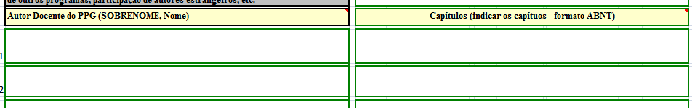

Slide 17
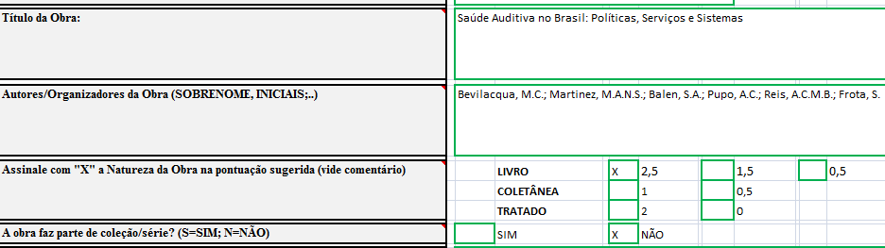
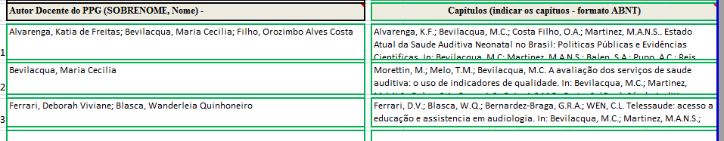
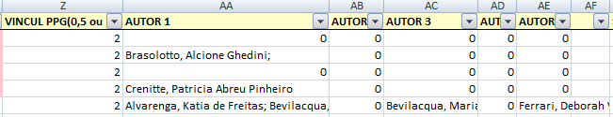

Slide 18
PROCESSO EDITORIAL (até 3 pontos)
COMPONENTE DE COLEÇÕES ACADÊMICAS
ANÁLISE DE MÉRITO REALIZADA POR PARES
PARCERIA OU FINANCIAMENTO POR AGÊNCIAS DE FOMENTO
PARCERIA OU FINANCIAMENTO POR SOCIEDADES CIENTÍFICAS

Slide 19
PROCESSO EDITORIAL E RESPECTIVA PONTUAÇÃO
Processo editorial | Pontuação
Análise por pares | Até 1,0
Compor coleção | Até 1,0
Fomento e parceria | Até 1,0
Total | Até 3,0

Slide 20
QUAL O IMPACTO DO LIVRO?
O IMPACTO REFERE-SE À PERMANÊNCIA DO LIVRO
O IMPACTO PODE SER MELHOR AFERIDO A MÉDIO E LONGO PRAZO
SERÁ CONSIDERADO COMO INDICADOR DE IMPACTO:
    Número de edições ( análise comparativa entre edições)
    Número de re-impressões (foi consenso que dependeria da tiragem e, portanto, não é pontuado)

Slide 21
O IMPACTO DO LIVRO E SUA RESPECTIVA PONTUAÇÃO
Categoria | 2ª. Edição | 3ª. Edição | 4ª. Edição ou mais
Livro | 1 ponto | 2,5 pontos | 3,5 pontos
Tratado | 1 ponto | 2 pontos | 3 pontos
Coletânea | 2 pontos | 3 pontos | 4 pontos
L1 e L2 não aumentam pontuação com re-edições

Slide 22
Comparação entre:
Estrato atribuído pelo comissão
Resultados na Plan21
Sugestão do PPG

Slide 23
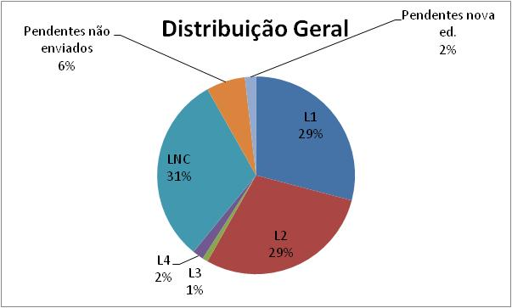
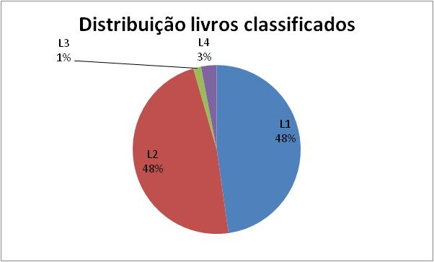

Slide 24
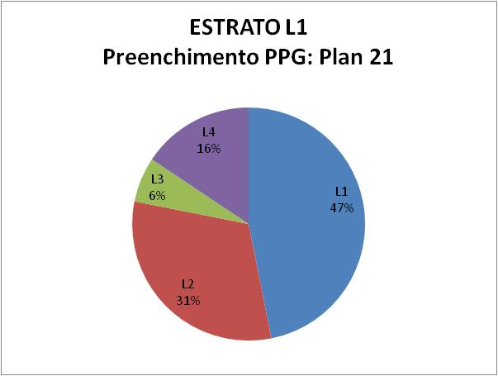
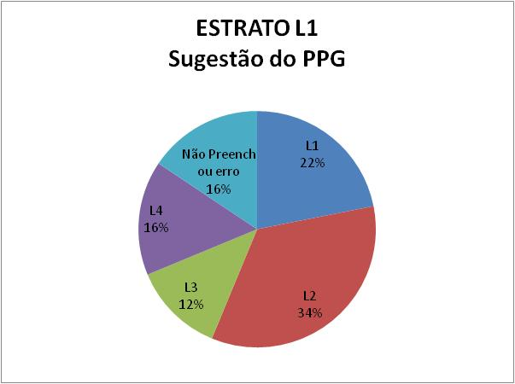

Slide 25
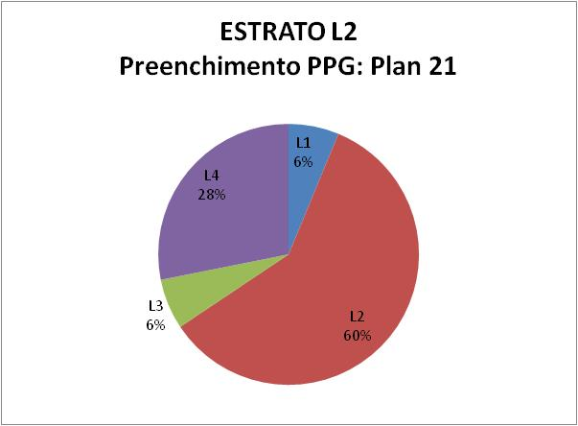
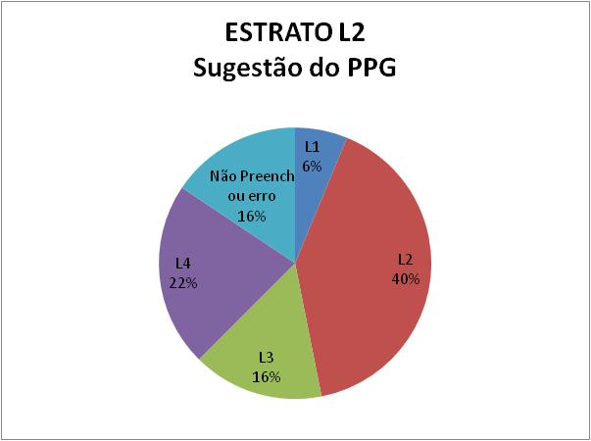

Slide 26
Encaminhamentos
A Comissão irá enviar os estratos para os PPG que enviaram livros.
Há livros sem planilha (fichas) e planilhas sem livros (análise do volume): cada PPG consolida sua produção e envia o que falta. Livros sem ficha impossibilitam a atribuição de pontos em vários quesitos.
Atenção especial a re-impressão: aspecto responsável por grande parte dos LNC – livros não classificados
Preenchimento do campo Docente do programa, referente a cada capítulo, é o que orienta a atribuição de pontos para o docente.

Slide 28
Pontuação de Livros (L) e Capítulos (C)
nos respectivos estratos
L4 = 200pts
C4 = 100pts
L3 = 100pts
C3 = 50pts
L2= 50pts
C2 = 25pts
L1= 20pts
C1 = 10pts
Obs: máximo 2 capítulos/livro/docente
1º CL= 50% do livro e 2º CL= 10% do livro

Slide 29
Características da pontuação dos Livros por estrato no último triênio 2007-2009 – Área 21
(a) Natureza e Vínculo. A pontuação máxima para Natureza e vínculo é 4,5 (b) Processo de editoração. Para Processo de Editoração é apontuação máxima é 3. Pontos adicionais são obtidos a partir da análise do impacto e relevância, considerando-se número de edições. As pontuações intermediárias são obtidas por diferentes combinações.
. Só nos extremos dos estratos é possível verificar situações altamente prováveis, por exemplo, quanto à natureza, os livros no estrato L4 são, na maioria, integrais, enquanto que nos estratos L1 e L2 são, na maioria, coletâneas.

